Slide 1
НИР
Выбор и формулировка темы ВКР
Некрасов Константин Олегович
Директор по разработке ML-моделей
АО «Газпромбанк»
Блог: Labalgo
Notes:
Титульный слайд
Титульный слайд

Slide 2

План занятия
01
Знакомство с курсом
02
Карта интереса
03
ВКР как исследовательская работа
04
Поиск актуального контента
05
Отличия работ
06
Исследовательская проблема и противоречие
07
Признаки качественной темы ВКР
08
Формулировка названия темы

Slide 3
01. Знакомство с курсом

Slide 4
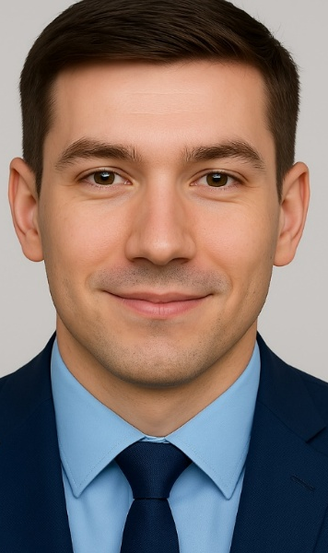
Кратко о себе
Окончил Физтех с отличием
Работаю аналитиком данных / AI MLE
Занимаюсь разработкой ML / AI моделей для клиентов банка и внутренних подразделений
Некрасов Константин Олегович
Директор по разработке ML-моделей
АО «Газпромбанк»
Notes:
Содержание

Slide 5
Пререквизиты курсы
Длительность курса – 8 недель
Каждая неделя включает 1-2 занятия
Занятия будут проходить по расписанию

Slide 6
02. Карта интереса

Slide 7
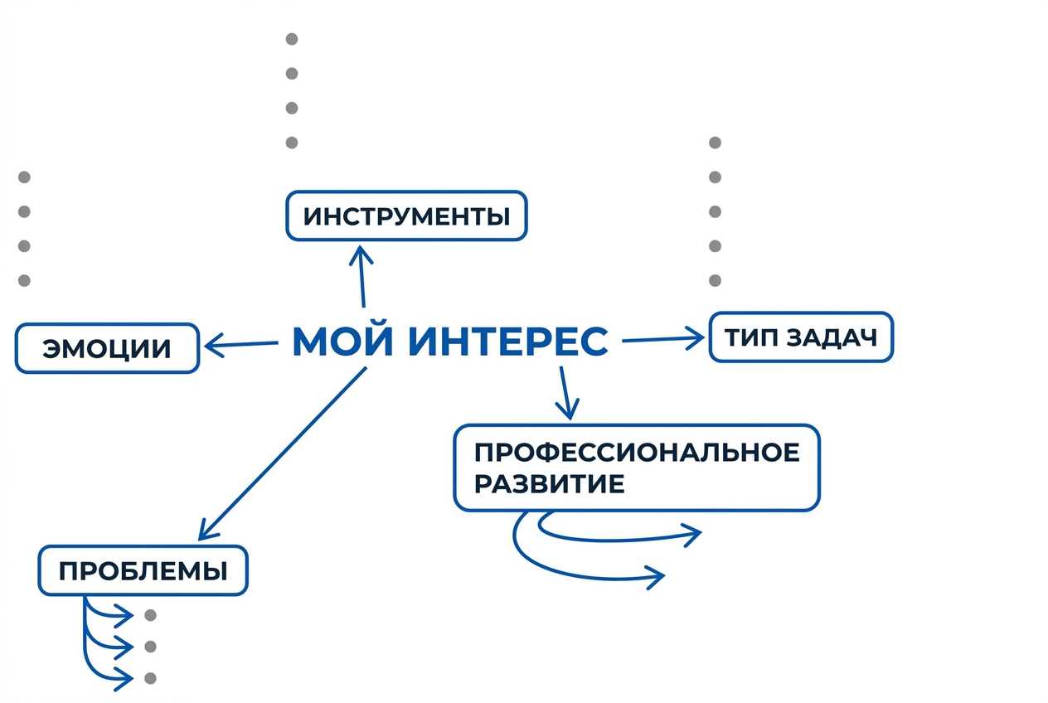
Карта интереса
Notes:
Фото

Slide 8
Блок карты | Вопросы для рефлексии
Эмоции | Какие дисциплины, проекты или задачи вызывали у меня большой эмоциональный отклик? Где я не замечал времени?
Инструменты | Какие инструменты, языки, методы или технологии я знаю уверенно?
Тип задач | Какой тип задач мне интереснее всего решать? (через глаголы: разрабатывать, анализировать, сравнивать, исследовать, тестировать, моделировать…)
Профессиональное развитие | В какой узкой предметной области я хотел бы развиваться дальше профессионально?
Проблемы | Какие проблемы в этой области кажутся мне важными, сложными или нерешенными?

Slide 9
03. ВКР как исследовательская работа

Slide 10

ВКР как исследовательская работа
Новизна
Системность
Верифицируемость
Критическая рамка
Notes:
Фото

Slide 11
Новизна
Исследовательская новизна появляется там, где студент получает собственный результат: сравнивает подходы в новых условиях, адаптирует известный метод под конкретную задачу, проверяет гипотезу на другом наборе данных, предлагает критерии оценки, выявляет ограничения решения или экспериментально подтверждает эффект, который нельзя было считать доказанным до начала работы.
Полезный тест: сформулируйте предложение «До начала работы я не знаю ________, а после исследования смогу обоснованно ответить ________».
Если заполнить пропуски невозможно, исследовательская составляющая пока выражена слабо.
Notes:
Фото

Slide 12
Системность
Определить, какая неопределённость или задача требует исследования
Сформулировать вопрос или предположение, которое можно проверить
Выбрать и обосновать метод исследования
Определить данные, условия, критерии и метрики
Получить результат и сопоставить его с исходным предположением или альтернативами
Сформулировать выводы и ограничения применимости результата
Notes:
Фото

Slide 13
Верифицируемость
Верифицируемость означает, что ход работы можно описать так, чтобы другой исследователь понял, как получен результат и при необходимости мог повторить процедуру. Для технической ВКР это обычно означает прозрачное описание данных, конфигурации, методов, параметров, критериев сравнения и метрик.
Пример. Если студент утверждает, что новые правила корреляции повышают качество обнаружения подозрительной активности, необходимо определить хотя бы базовую линию сравнения, тестовые сценарии и показатели качества. Только тогда вывод «повышает качество» становится проверяемым.
Notes:
Фото

Slide 14
Критическая рамка
Исследователь не стремится любой ценой подтвердить собственную идею. Напротив, он должен быть готов определить границы применимости решения и зафиксировать условия, в которых оно не даёт ожидаемого эффекта.
Notes:
Фото

Slide 15
04. Поиск актуального контента

Slide 16
Откуда брать источники
Нормативные документы и стандарты
Лучшие мировые практики
Научные статьи, патенты, диссертации
Отчеты компаний и аналитических агентств
Практические материалы: статьи, репозитории, доклады конференций
Notes:
Фото

Slide 17
05. Отличия работ

Slide 18
Чем исследовательская тема отличается от реферата и инженерного проекта
Реферативная постановка
Реферативная тема предлагает описать то, что уже известно: «Методы обнаружения фишинга», «Современные средства защиты веб-приложений», «Применение нейронных сетей в анализе трафика».
Инженерная постановка
Инженерная задача предполагает создать, внедрить или настроить продукт: «Разработка системы мониторинга», «Интеграция SAST в CI/CD», «Создание сервиса для анализа резюме».
Исследовательская постановка
Исследовательская тема добавляет к профессиональной задаче неопределённость и способ её разрешения: что сравнивается, оценивается, адаптируется, изменяется или проверяется. Разработка продукта в этом случае становится частью метода или экспериментальной базы.
Notes:
Фото

Slide 19
Исходная формулировка | Что не так | Исследовательская формулировка
«Разработка системы обнаружения фишинговых сообщений» | Формулировка описывает продукт, но не показывает, какую характеристику или гипотезу нужно проверить. | «Оценка эффективности методов выявления фишинговых сообщений, сгенерированных большими языковыми моделями, на основе сравнительного анализа признаков текста».
«Интеграция статического анализа кода в CI/CD» | Это инженерная задача внедрения. Неясно, что будет исследоваться и по каким критериям оцениваться результат. | «Оценка влияния способов интеграции статического анализа в CI/CD на полноту выявления дефектов и длительность конвейера разработки».
«Создание системы мониторинга событий безопасности» | Система может быть собрана по существующей документации; исследовательский результат не задан. | «Оценка влияния правил фильтрации и корреляции событий на точность выявления подозрительной активности в тестовой инфраструктуре SOC».
«Разработка RAG-ассистента для технической поддержки» | Есть продукт и технология, но нет измеряемого вопроса. | «Сравнение стратегий разбиения и поиска контекста в RAG-системе по точности ответов на вопросы технической поддержки».

Slide 20
06. Исследовательская проблема и противоречие

Slide 21
Откуда брать источники
Противоречие — это столкновение двух условий, требований или фактов, которые одновременно существуют, но плохо согласуются друг с другом.
Из противоречия вырастает исследовательский вопрос — основа вашего будущего исследования.
Notes:
Фото

Slide 22
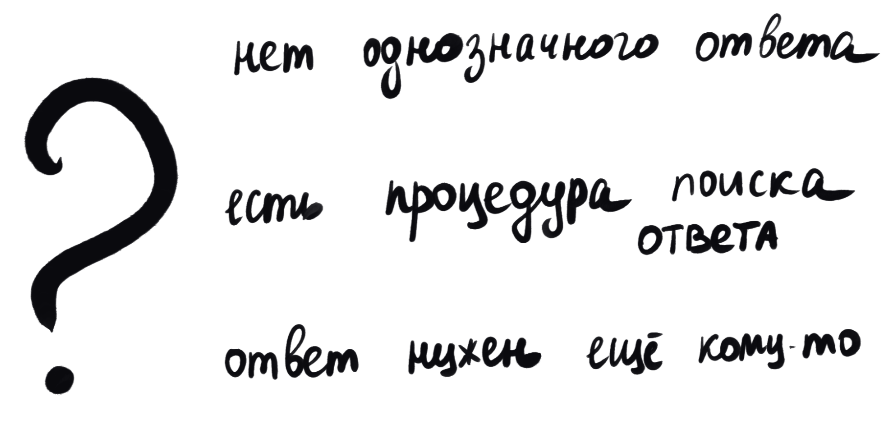
Исследовательский вопрос
Хороший исследовательский вопрос начинается с фраз:
«Какие методы позволяют…»
«Как можно повысить…»
«Какие критерии позволяют оценить…»
«Как выбрать…»
«Как адаптировать…»
Notes:
Фото

Slide 23
Шаблон для формулировки проблемы и исследовательского вопроса
Элемент | Ваша формулировка
Тема | Моя тема связана с …
Проблема | В выбранной области существует затруднение: … Оно проявляется в том, что …
Противоречие | С одной стороны, … С другой стороны, … (..., но ….)
Исследовательский вопрос | Какие / как / каким образом … позволяет / позволяют … ?
Область применения | Результаты работы могут быть применены в … Они будут полезны для …
Notes:
Фото

Slide 24
07. Признаки качественной темы ВКР

Slide 25
Признаки качественной темы ВКР
Конкретность
Исследовательский характер
Актуальность
Реализуемость
Соответствие масштабу ВКР
Notes:
Фото

Slide 26
08. Формулировка названия темы

Slide 27
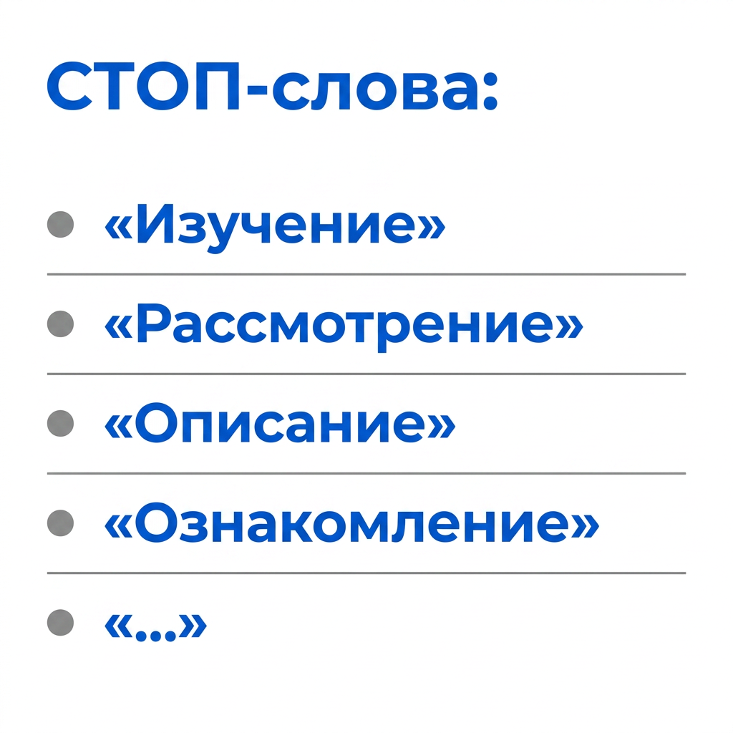
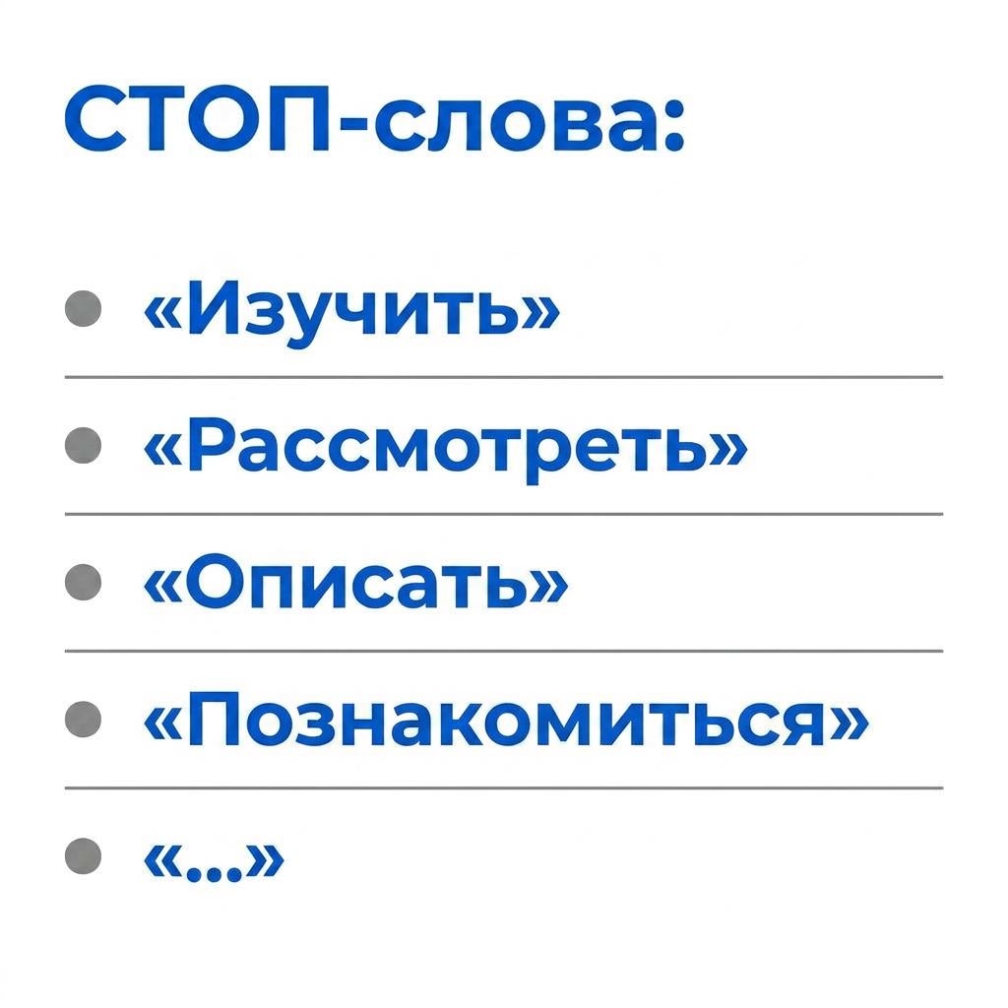
Формулировка названия темы
Хорошее название
содержит проблематизацию
отражает противоречие
сформулировано ясно, без двусмысленности или излишней обобщенности
не содержит излишней детализации
не содержит констатирующих выражений и стоп-слов
Notes:
Фото

